Slide 1
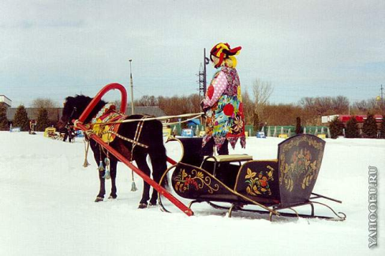
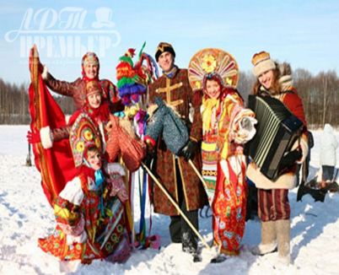
Суббота — золовкины посиделки
Этот день считался всегда семейным. В этот субботний день молодые невестки принимали у себя родных.

Slide 2
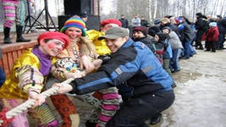
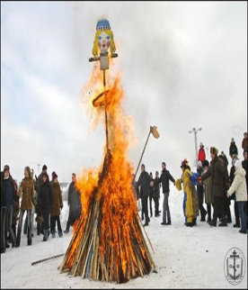
Воскресенье —прощание с Масленицей
Последний день самый веселый и разгульной, несмотря на то, что его называли «Прощенный день». Люди просили друг у друга прощения. Если в течение года чем-то оскорбили друг друга, то, встретившись в «прощенное воскресенье», они приветствовали друг друга поцелуем, и один говорил: «Прости меня, пожалуйста». Второй отвечал: «Бог тебя простит».

Slide 3
Стишки
Широкая Масленица – Сырная неделя!
Ты пришла нарядная к нам Весну встречать.
Печь блины и развлекаться будем всю неделю,
Чтоб Зиму студёную из дому прогнать!
Бабушка блины спекла
Круглые румяные.
Масленица к нам пришла
Гостьею желанною.
Пышные гуляния Ярмарка венчает.
До свиданья, Масленица, приходи опять!
Через год Красавицу снова повстречаем.
Снова будем праздновать, блинами угощать!

Slide 4
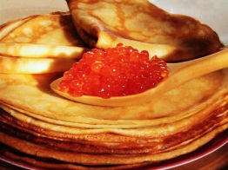
Загадки про масленицу
Масленица- объеденье!
Напечем блины с утра.
К ним – сметана и варенье
И, конечно же,…
И с икрой, и со сметаной – Всякие они вкусны
Ноздреваты и румяны –
Наши вкусные -…
В масленичное воскресенье
Все старался старый Тит
Попросить у всех прощенья
И ответить: …
Икра!
Блины!
«Бог простит!»

Slide 5
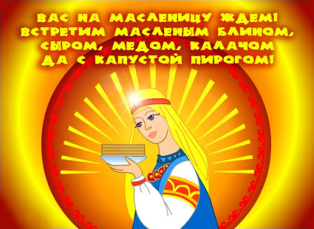
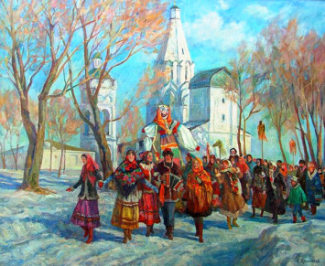
Поговорки и приметы
Без масла каша не вкусна.
Где блины, тут и мы; где с маслом каша — тут и место наше.
Зять на двор — пирог на стол.
Придёт зять, где сметанки взять?
Без блина не масляна.
На горках покататься, в блинах поваляться.

Slide 6
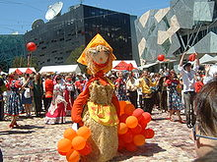
Масленица у других народов
Курентованье — словенцы
Фашник — хорваты
Остатки — поляки
Мясопуст— чехи, словаки
Вастлавьи — датчане, норвежцы
Марди Гра — американцы
Карнавал — западные христиане
Бун Барекендан — армяне
Узговенье — литовцы
Апокриес — греки
Ласкиайнен — фины
Блинный день — американцы, австралийцы
Празднование Масленицы в Австралии, 2006 год

Slide 7
